Slide 1
第12章 输入输出与文件处理
12.1 输入输出基本概念
12.2 文件处理
12.3 面向字节的输入输出
12.4 对象串行化
12.5 面向字符的输入输出

Slide 2
12.1 输入输出基本概念
1. I/O设备分类
存储设备
存储设备包括硬盘、软盘、光盘等，
输入/输出设备
输入设备有键盘、鼠标、扫描仪等
输出设备有显示器、打印机、绘图仪等。
2. 文件的分类
根据数据的组织方式分为
文本文件----存放的是ASCII码（或其它编码）表示的字符
二进制文件----具有特定结构的数据。

Slide 3
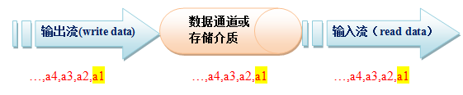
3. 流的概念
（1）流的定义
流是在计算机的输入输出操作中流动的数据系列
输出流是往存储介质或数据通道中写入数据
输入流是从存储介质或数据通道中读取数据

Slide 4
流的特性与分类
（2） 流的特性
先进先出。
顺序存取。
只读或只写。
（3） Java流的处理分类
面向字节的流，数据的处理是以字节为基本单位；
面向字符的流，用于字符数据的处理。

Slide 5
Java系统预定义的流对象
标准输入（System.in）：InputStream，代表键盘输入；
标准输出（System.out）：PrintStream，写往显示器；
标准错误输出（System.err）：PrintStream，写往显示器。
System类中提供了如下方法重新设置标准流对象：
static void setIn(InputStream in) ：设置标准输入流
static void setErr(PrintStream err):设置标准错误输出
static void setOut(PrintStream out) ：设置标准输出

Slide 6
12.2 文件与目录操作
1. 创建文件对象
File(String path)
File(String path,String name)
例：myFile = new File("/etc","motd");
File(File dir,String name)

Slide 7
2. 获取文件或目录属性
String getName() 返回文件名
String getPath()
String getAbsolutePath()
String getParent()
boolean exists()
boolean canWrite()
boolean canRead()
boolean isFile()
boolean isDirectory()
long lastModified()
long length()

Slide 8
3.文件或目录操作
boolean renameTo(File newName)
boolean mkdir()
String[ ] list()
File[ ] listFiles()
void delete()
boolean equals(File f)
在当前目录下创建xyz子目录
举例
File d=new File("xyz")；
d.mkdir();

Slide 9
例12-1 显示某目录下所有子目录和文件信息
Scanner scan = new Scanner(System.in);
System.out.print("请输入目录路径?");
String filepath = scan.nextLine();
File f = new File(filepath);
if (f.exists()) {
File files[] = f.listFiles();
for (var file : files) {
System.out.printf("%-16s%8s\n",file.getName(),
(file.isDirectory() ? "目录" : "文件"));
}
} else {
System.out.println("目录不存在！");
}

Slide 10
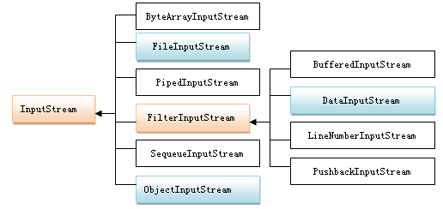
12.3 面向字节的输入流的类继承层次

Slide 11
1. 类InputStream介绍
方法返回结果为实际读到的字节数
public int read() ：读一个字节
public int read(byte b[]) ：读多个字节到字节数组
public int read(byte[] b, int off, int len) : 从输入流读指定长度的数据到数组，数据从数组的off处开始存放。
public long skip(long n) ：指针跳过n个字节，定位输入位置指针的方法
public void mark() ：在当前位置指针处做一标记
public void reset() ：将位置指针返回标记处
public void close() ：关闭流

Slide 12
2．类InputStream的子类的使用
类名 | 构造方法的 主要参数 | 功能描述
ByteArrayInputStream | 字节数组 | 以字节数组作为输入源。
FileInputStream | 类File的对象或字符串表示的文件名 | 以文件作为数据源。
PipedInputStream | PipedOutputStream的对象 | 与另一输出管道相连，读取写入到输出管道中的数据，用于程序中线程间通信

Slide 13
2．类InputStream的子类的使用（续表）
FilterInputStream | InputStream的对象 | 用于装饰另一输入流以提供对输入数据的附加处理功能，子类见表11-2
SequeueInputStream | 系列InputStream的对象 | 将两个其他流首尾相接，合并为一个完整的输入流。
ObjectInputStream | InputStream的对象 | 用于从输入流读取串行化对象。可实现轻量级对象持久性。

Slide 14
类FilterInputStream的常见子类
类名 | 功能描述
BufferedInputStream | 为所装饰的输入流提供缓冲区的功能，以提高输入数据的效率
DataInputStream | 为所装饰的输入流提供数据转换的功能，可从数据源读取各种基本类型的数据。
LineNumberInputStream | 为文本文件输入流附加行号
PushbackInputStream | 提供回压数据的功能，可以多次读同样数据

Slide 15
例12-2 在屏幕上显示文件内容
import java.io.*;
public class DisplayFile {
public static void main(String args[]) {
try {
FileInputStream infile = new FileInputStream(args[0]);
int byteRead = infile.read();
while (byteRead!=-1) {
System.out.print((char)byteRead);
byteRead = infile.read();
}
} catch(ArrayIndexOutOfBoundsException e) { System.out.println("需要提供一个文件名作为命令行参数 "); }
catch(FileNotFoundException e) {
System.out.println("file not find! "); }
catch(IOException e) { }
}
}
以字节为单位访问

Slide 16
数据输入流DataInputStream
实现各种基本类型数据的输入处理
实现DataInput接口
byte readByte()
boolean readBoolean()
short readShort()
char readChar()
int readInt()---读整数
long readLong()
float readFloat()
double readDouble()
String readUTF()---读字符串
以数据类型为单位访问数据

Slide 17
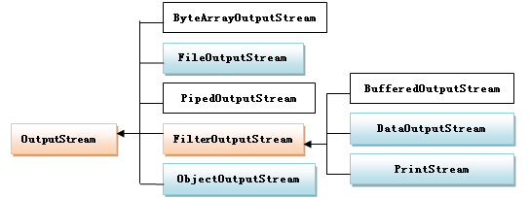
12.3.2 面向字节的输出流
支持print()、println()、printf()方法

Slide 18
类OutputStream的方法
void write(int b) ：将参数b的低字节写入输出流
void write(byte b[]) ：将字节数组全部写入输出流
void write(byte b[] ， int off, int len) : 将字节数组从off位置开始的len个字节写入输出流
void flush() ：强制将缓冲区数据写入输出流对应的外设
void close() ：关闭输出流

Slide 19
以字节为单位写入数据 -----文件输入/输出流的使用
例12-3 将一个大文件分拆为若干小文件
import java.io.*; public class BigToSmall { public static void main(String args[]) { int number=0; final int size=Integer.parseInt(args[1]);
byte[] b = new byte[size];
try { FileInputStream infile = new FileInputStream(args[0]);
小文件大小
大文件名称

Slide 20
小文件的名称
while (true) { FileOutputStream outfile =
new FileOutputStream("file"+number); number++; int byteRead = infile.read(b); if (byteRead==-1)
break; outfile.write(b,0,byteRead); outfile.close(); } }catch(IOException e) { } } }
以字节为单位读数据
以字节为单位写入数据

Slide 21
基本数据类型数据的读写问题
类DataOutputStream实现各种类型数据的输出处理，它实现了DataOutput接口
void writeByte(int x)
void writeBytes(String x)
void writeBoolean(boolean x)
void writeChars(String x)
void writeInt(int x)
void writeLong(long x)
void writeFloat(float x)
void writeDouble(double x)
void writeUTF(String x)

Slide 22
例12-4 找出10～100之间的所有姐妹素数，写入到文件中。所谓姐妹素数是指相邻两个奇数均为素数
import java.io.*;
public class FindSisterPrime { public static boolean isPrime(int n) { for (int k=2;k<=Math.sqrt(n);k++) { if (n%k==0) return false; } return true; }

Slide 23
x.Dat文件
public static void main(String[] args) { try { FileOutputStream file =
new FileOutputStream("x.dat"); DataOutputStream out=
new DataOutputStream(file);
for (int n=11;n<100;n+=2) { if (isPrime(n)&&isPrime(n+2)) {
out.writeInt(n); out.writeInt(n+2); }
} out.close(); } catch (IOException e) { }; }
}
FileOutputStream
装饰
模式
DataOutputStream
写入整数
写入数据….

Slide 24
显示写入的数据
import java.io.*;
public class OutSisterPrime { public static void main(String[] arguments) { try { FileInputStream file = new FileInputStream("x.dat");
DataInputStream in=new DataInputStream(file); while(true) { int n1=in.readInt(); int n2=in.readInt(); System.out.println(n1+","+n2);
} } catch (EOFException e) { } catch (IOException e) { } }
}
以整数为单位读

Slide 25
思考：将20个随机整数写入文件x.dat中
public class test1 {
public static void main(String args[]){
try {
DataOutputStream out = new __________________
(new FileOutputStream("x.dat"));
for(int j=1; j<=20; j++) {
int x=( )(Math.random()*100);
out. (x);
}
out. ();
} catch(IOException e);
}
}
DataOutputStream
int
writeInt
close

Slide 26
12.4 对象串行化
对象输出流的writeObject（）和对象输入流的readObject()方法实现了对象的串行化（Serialized）和反串行化(Deserialized)
例12-5 系统对象的串行化处理
程序1：将系统对象写入文件
import java.io.*; import java.util.*;
public class writedate { public static void main(String args[]) { try { ObjectOutputStream out=new
ObjectOutputStream(new FileOutputStream("storedate.dat")); out.writeObject(new Date()); out.writeObject("hello world"); System.out.println("写入完毕"); } catch (IOException e) { } }
}

Slide 27
程序2：读取文件中的对象并显示出来
import java.io.*;
import java.util.*;
public class readdate { public static void main(String args[]) { try { ObjectInputStream in=new ObjectInputStream(
new FileInputStream("storedate.dat")); Date current=(Date)in.readObject(); System.out.println("日期："+current); String str=(String)in.readObject(); System.out.println("字符串:"+str); } catch (IOException e) { } catch (ClassNotFoundException e) { } }
}

Slide 28
♣ 用户定义类的对象串行化
【例12-6】 利用对象串行化将各种图形元素以对象形式存储，从而实现图形的保存。
程序1：图形对象的串行化设计 import java.awt.Graphics;
import java.io.*; abstract class Graph implements Serializable {
//抽象类 public abstract void draw(Graphics g);
//定义draw方法 }

Slide 29
class Line extends Graph { int x1,y1; int x2,y2; public void draw(Graphics g){
g.drawLine(x1,y1,x2,y2); } public Line(int x1,int y1,int x2,int y2) { this.x1=x1; this.y1=y1; this.x2=x2; this.y2=y2; } }

Slide 30
class Circle extends Graph { int x,y; int r; public void draw(Graphics g) {
g.drawOval(x,y,r,r); } public Circle(int x,int y,int r) { this.x=x; this.y=y; this.r=r; } }

Slide 31
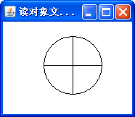
程序2：测试将图形对象串行化写入文件
import java.io.*;
public class WriteGraph { public static void main(String a[]) { Line k1=new Line(60,90,140,90);
Line k3=new Line(100,50,100,130);
Circle k2=new Circle(60,50,80);
try { ObjectOutputStream out=new ObjectOutputStream(
new FileOutputStream("storedate.dat")); out.writeObject(k1);
out.writeObject(k2);
out.writeObject(k3);
} catch (IOException e) { System.out.println(e); } }
}

Slide 32
程序3：对串行化图形对象的访问并绘制图形
import java.awt.*; import java.io.*; public class DisplayGraph extends Frame{ public static void main(String a[]) {
new DisplayGraph();
} public DisplayGraph() { super("读对象文件显示图形"); setSize(300,300); setVisible(true); Graphics g=getGraphics();

Slide 33
try { ObjectInputStream in=new ObjectInputStream(
new FileInputStream("storedate.dat")); for (; ; ) { Graph me=(Graph)in.readObject(); me.draw(g) ; }
} catch (IOException e) { } catch (ClassNotFoundException e) { }
}
}
调用对象的方法绘图

Slide 34
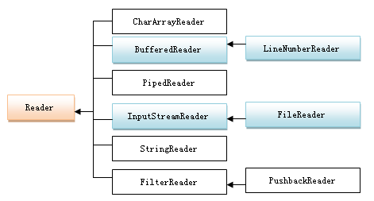
12.5.1 面向字符的输入流
12.5 面向字符的输入/输出流

Slide 35
表12-3 类Reader的主要子类及说明
类名 | 构造方法的主要参数 | 功能描述
CharArrayReader | 字符数组char[] | 用于对字符数组中的数据进行转换
BufferedReader | 类Reader的对象 | 为输入提供缓冲的功能，提高效率
LineNumberReader | 类Reader的对象 | 为输入数据附加行号
InputStreamReader | InputStream的对象 | 将面向字节的输入流转换为字符输入流

Slide 36
表12-3 类Reader的主要子类及说明（续）
FileReader | 文件对象或字符串表示的文件名 | 文件作为输入源
PipedReader | PipedWriter的对象 | 与另一输出管道相连，读取另一管道写入的字符
StringReader | 字符串 | 以程序中的一字符串作为输入源，通常用于对字符串中的数据进行转换

Slide 37
LineNumberReader类的使用
例12-7 从一个文本文件中读取数据加上行号后显示。
import java.io.*;
public class AddLineNo { public static void main(String[] args) { try { FileReader file= new FileReader("AddLineNo.java"); LineNumberReader in=new LineNumberReader(file); boolean eof = false;

Slide 38
while (!eof) { String x= in.readLine(); if (x == null) //是否读至文件尾 eof = true; else
System.out.println(in.getLineNumber()+":"+x); } in.close(); } catch (IOException e) { }; } }

Slide 39
♣ 思考题
给指定的Java源程序所有行加上行号，行号和程序之间间隔2个空格。处理结果写入到另一个文件(target.txt)中。
Java源程序的文件名由命令行参数指定。
行号占用位数有命令行参数确定（2或3）。
如果2位，则一位数的行号前面补0。
如果为3位，则1位数补2个0，2位数补1个0。

Slide 40
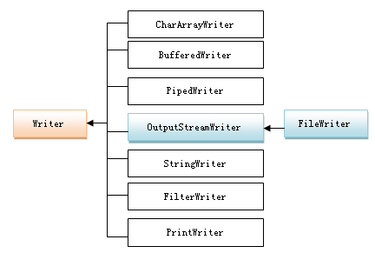
12.5.2 面向字符的输出流

Slide 41
表12-4 类Writer的主要子类及说明
类名 | 构造方法的主要参数 | 功能描述
CharArrayWriter | 字符数组char[] | 用于对字符数组中的数据进行转换
BufferedWriter | 类Writer的对象 | 为输出提供缓冲的功能，提高效率
OutputStreamWriter | OutputStream的对象 | 将面向字节的输出流转换为字符输出流
FileWriter | 文件对象或字符串表示的文件名 | 文件作为输出源

Slide 42
PipedWriter | PipedReader的对象 | 与另一输出管道相连，写入数据给另一管道供其读取
StringWriter | 字符串 | 以程序中的一字符串作为输出源，用于对字符数组中的数据进行转换
FilterWriter | Writer的对象 | 装饰另一输出流以提供附加的功能
PrinterWriter | Writer的对象或OutputStream的对象 | 为所装饰的输出流提供打印输出，与类PrintStream只有细微差别。

Slide 43
类Writer提供的方法与OutputStream类似，只是将基于byte的参数改为基于char ，FileWriter继承Writer类，几种常用形态如下。
public void write(int c)
往文件写入一个字符，它是将整数的低16位对应的数据写入文件，高16位将忽略。
public void write(char[] cbuf)
将一个字符数组写入文件
public void write(String str)
将一个字符串写入文件

Slide 44
例12-8 用FileWriter流将ASCII英文字符集字符写入到文件
import java.io.*;
public class CharWrite { public static void main(String args[]) { try { FileWriter fw=new FileWriter("charset.txt ");
for ( int i=32;i<126;i++) fw.write(i); fw.close(); } catch (IOException e) { } }
}

Slide 45
例12-9 将一个文本文件中的内容简易加密后写入另一个文件中
FileReader file1 = new FileReader("Ex12_9.java");
FileWriter file2 = new FileWriter("another.txt");
boolean eof = false;
while (!eof) {
int x= file1.read(); //从文件读一个字符
if (x == -1 ) //是否读至文件尾
eof = true;
else {
file2.write(x ^ 'A'); //字符加密后写入另一个文件
}
}
file2.close();

Slide 46
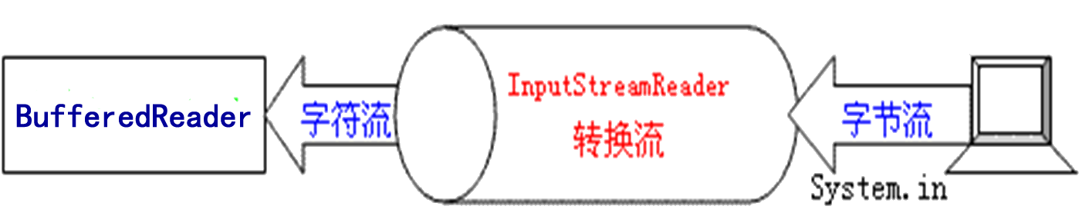
12.6 转换流
转换输入流 InputStreamReader---在字节流和字符流间架起了一道桥梁。
BufferedReader in=new BufferedReader(
new InputStreamReader(System.in));

Slide 47
类InputStreamReader的常用构造方法
public InputStreamReader(InputStream in)：创建转换输入流，按默认字符集的编码从输入流读数据；
public InputStreamReader(InputStream in,Charset c)：创建转换输入流，按指定字符集的编码从输入流读数据；
public InputStreamReader(InputStream in, String enc)throws UnsupportedEncodingException：
创建转换输入流，按名称所指字符集的编码从输入流读数据。
以下 按“ISO-8859-1”字符集编码从文件读数据，并将字节数据转换为相应的UTF-16字符。中文字符会变成“？？”,也就是出现乱码。
InputStream filein = new FileInputStream(file);
Reader in = new InputStreamReader(filein, "ISO-8859-1");
支持汉字的编码字符集有GB2312、GBK、UTF-8、UTF-16。其中GBK是GB2312的扩展，它们均是双字节编码，UTF-16采用定长的双字节，而UTF-8采用变长字节表示不同字符。

Slide 48
转换输出流（OutputStreamWriter）
类OutputStreamWriter是Writer的子类。将UTF-16字符转换为指定的字符编码形式写入到字节输出流。
构造方法有：
public OutputStreamWriter (OutputStream out)：创建转换输出流，按默认字符集的编码往输出流写数据。
public OutputStreamWriter (OutputStream out,Charset c)：创建转换输出流，按指定字符集的编码往输出流写数据。
public OutputStreamWriter (OutputStream out,String enc) throws UnsupportedEncodingException ：创建转换输出流，按名称所指字符集的编码往输出流写数据。

Slide 49
12.7 随 机 访 问 文 件
（1） 创建随机访问文件
用 文 件 名
public RandomAccessFile(String name,String mode);
用 文 件 对 象
public RandomAccessFile(File file,String mode);
其中，mode参数决定了访问文件的权限，如只读'r'或读写'wr'等。
|0 ||10 ||20 ||30 |
（指针）

Slide 50
（2) 定位及读写访问
在文件里移动指针：
long getFilePointer(); 返回当前指针
void seek(long pos); 将文件指针定位到一个绝对地址。地址是相对于文件头的偏移量。地址0表示文件的开头。
long length(); 返回文件的长度。
skipBytes(long i):从前往后拨弄指针的位置，就是跳过多少个字节读取数据。
可以使用在DataInputStream 和DataOutputStream里出现的所有read()和write()方法。

Slide 51
例12-10 用随机文件记录访问计数
RandomAccessFile fio =
new RandomAccessFile("log.txt", "rw"); if (fio.length()==0) count=1L; else { fio.seek(0); count = fio.readLong(); count=count+1L; } fio.seek(0); fio.writeLong(count); fio.close();
读原来的计数值
写入新的计数值

Slide 52
♣ 项目
利用随机函数产生20个整数,按由小到大的顺序排序后写入到文件中,然后从文件中读取数显示。
统计一个文本文件中字符个数，不计空格。
从命令行输入一个带路径的文件夹
列出显示该文件夹下所有文件。
将所有文件的info信息（包括：文件名、大小、最后修改时间）按对象形式记录到文件中。
用实际文件状况与记录在文件中的状况比较，检查实际文件是否变化。

